Slide 1
LITERALES E IDENTIFICADORES
PROGRAMACIÓN II
INTEGRANTES DEL GRUPO:
FRÍAS, FRANCYN
HERRERA, ANGELA
Miranda, Steven
MORALES, EILEEN
NÚÑEZ, Carolina
Vanegas, CHRISTOPHER
8-943-472
8-937-1130
8-923-1559
4-797-421
3-733-1261
8-924-80

Slide 2
LITERALES
LITERAL ES UN VALOR CONSTANTE FORMADO POR UNA SECUENCIA DE CARACTERES.
CUALQUIER DECLARACIÓN EN JAVA QUE DEFINA UN VALOR CONSTANTE ES LITERAL.
-UN VALOR QUE NO PUEDA SER CAMBIADO DURANTE LA EJECUCIÓN DEL PROGRAMA-
EJEMPLO: LOS NÚMEROS, LOS CARACTERES Y LAS CADENAS DE CARACTERES.
USO Y FUNCIONAMIENTO
LITERALES NUMÉRICAS SE PUEDEN CREAR LITERALES NUMÉRICAS A PARTIR DE CUALQUIER TIPO DE DATO PRIMITIVO.
EJEMPLO:
123 //LITERAL INT
123.456 //LITERAL DOUBLE
123L //LITERAL LONG
123.456F //LITERAL FLOAT

Slide 3
LITERALES BOOLEANAS LAS LITERALES BOOLENAS CONSISTEN DE LAS PALABRAS RESERVADAS TRUE Y FALSE.
LITERALES DE CARACTERES LAS LITERALES DE CARACTERES SE EXPRESAN POR UN SOLO CARACTER ENTRE COMILLAS SENCILLAS.
EJEMPLO:
'A’ '%’ '7'
LITERALES DE CADENA UNA CADENA ES UNA COMBINACIÓN DE CARACTERES. LAS LITERALES DE CADENA SE REPRESENTAN POR UNA SECUENCIA DE CARACTERES ENTRE
COMILLAS DOBLES.
EJEMPLO:
"HOLA” "CADENA123” "12345"

Slide 4

LITERALES ENTEROS
EXISTEN 3 MANERAS DE REPRESENTAR EL VALOR DE UN NÚMERO ENTERO.
SI SE ESCRIBE EL NÚMERO SOLAMENTE, ÉSTE REPRESENTA UN NÚMERO EN BASE DECIMAL.
SI TIENE UN CERO DELANTE ESTAMOS ESCRIBIENDO OCTALES.
SI TIENE EL PREFIJO "0x" EL VALOR ESTÁ REPRESENTADO EN BASE HEXADECIMAL.
BASE DE NUMERACIÓN | VALOR | VALOR DECIMAL
DECIMAL | 100 | 100
OCTAL | 0100 | 64
HEXADECIMAL | 0x100 | 256

Slide 5
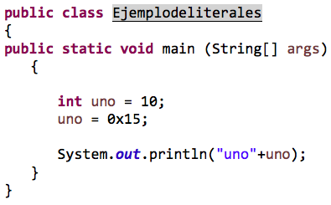
EJEMPLO EN JAVA

Slide 6
IDENTIFICADORES
IDENTIFICADOR ES EL NOMBRE QUE SE LE DA A LAS VARIABLES, CLASES, OBJETOS Y MÉTODOS DE LOS PROGRAMAS JAVA.
NO PUEDEN SER IDENTIFICADORES LAS PALABRAS CLAVES NI LAS PALABRAS RESERVADAS DEL LENGUAJE JAVA.
VÁLIDO ☑
COMIENZO CON LETRA | COMIENZO CON GUIÓN BAJO _ | COMIENZO CON EL SIGNO $
EJEMPLO:
MENSAJE
_NOTA
$A

Slide 7
CUANDO HABLAMOS DE VARIABLES NOS ESTAMOS REFIRIENDO A LUGARES CONCRETOS DE MEMORIA EN DONDE SE ALMACENARÁ UN DATO DEL TIPO ADMITIDO POR JAVA.
LAS CLASES SON DEFINICIONES DE MÉTODOS Y VARIABLES CON UN FIN.
LOS OBJETOS SON INSTANCIAS DE UNA CLASE.
MIENTRAS QUE LA CLASE ES ÚNICA EL OBJETO NO LO ES.
LOS MÉTODOS SON TAREAS ESPECÍFICAS DEL PROGRAMA.
DE UNAS CLASES PUEDE HABER MUCHOS OBJETOS Y ESTOS SÓLO PUEDEN SER CREADOS EN EL MOMENTO DE LA EJECUCIÓN DEL PROGRAMA.
EN EL SIGUIENTE EJEMPLO SE USAN ALGUNOS IDENTIFICADORES DE TIPO VARIABLE.
LOS DOMINIOS DE ÉSTAS VARIABLES SON ENTERO, CARÁCTER Y FLOTANTE.
EJEMPLO:
INT A
CHAR _CAR
FLOAT $PRECIO

Slide 8
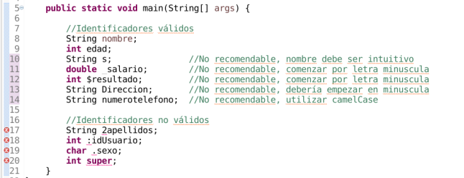
JAVA ES CASE-SENSITIVE, DIFERENCIA LAS MAYÚSCULAS DE LAS MINÚSCULAS.
POR EJEMPLO, RESULTADO Y RESULTADO SON DOS IDENTIFICADORES DISTINTOS.
LOS IDENTIFICADORES NO TIENEN LONGITUD MÁXIMA Y NO PUEDEN TENER ESPACIOS EN BLANCO.

Slide 9
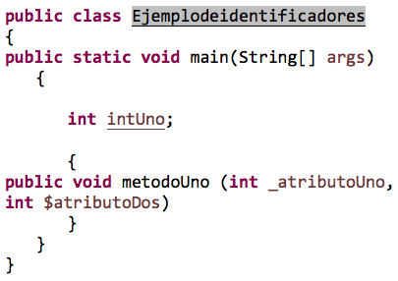
EJEMPLO EN JAVA

Slide 10

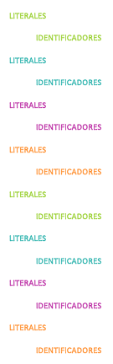
GRACIAS!

